Slide 1
Chất lượng kiểm thử phần mềm Chủ đề: Kiểm thử phần mềm với PROTRACTOR
NHÓM 11:
Đào Tuấn Kiệt.
Trương Xuân Kiên.
Nguyễn Xuân Việt Anh.

Slide 2
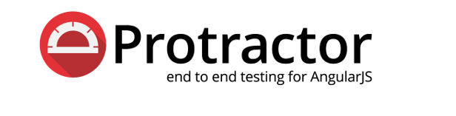
1. Protractor là gì?
Protructor là một khung thử nghiệm đầu cuối cho các ứng dụng AngularJS. Protractor kiểm tra các ứng dụng của bạn đang chạy trong một trình duyệt thực sự, tương tác với nó như một người dùng.
Protractor là một chương trình Node.js nên trước tiên để chạy được cần phải cài đặt Node.js sau đó tải Protractor package bằng npm có trong Node.js.
Notes:
Thuật ngữ "End to End Testing" được định nghĩa như một phương pháp test nhằm xác định liệu việc thực hiện các ứng dụng có theo yêu cầu hay không. Nó được thực hiện từ đầu đến cuối theo các kịch bản như trong thế giới thực.

Slide 3
Tính Năng
Kiểm tra như một người dùng (Test like a User)
Protractor được xây dựng trên WebDriverJS, sử dụng các sự kiện gốc và trình điều khiển trình duyệt cụ thể để tương tác với ứng dụng của bạn như là một người dùng.

Slide 4
Với các ứng dụng Angular. (For Angular Apps)
Protractor hỗ trợ các công cụ định vị vị trí cụ thể, cho phép bạn kiểm tra các phần tử Angular-specific mà không cần bất kỳ nỗ lực thiết lập nào từ phía bạn.

Slide 5
Tự động Chờ (Automatic Waiting)
Không phải chờ thêm và ngủ để kiểm tra. Protractor có thể tự động thực hiện bước tiếp theo trong thử nghiệm của bạn ngay khi trang web kết thúc các tác vụ đang chờ giải quyết, do đó không phải lo lắng về việc chờ đợi thử nghiệm và trang web của mình đồng bộ.

Slide 6
2. Tìm hiểu về angularJS
Bắt nguồn từ 1 dự án của Google tên là Google Feedback. Dự án AngularJS được bắt đầu từ năm 2009, do lập trình viên Misko Hevery tại Google viết ra.
Với AngularJS, Misko đã rút ngắn số dòng code front-end từ 17000 dòng còn chỉ khoảng 1500. Với sự thành công đó, đội ngũ của dự án Google Feedback quyết định phát triển AngularJS theo hướng mã nguồn mở.

Slide 7
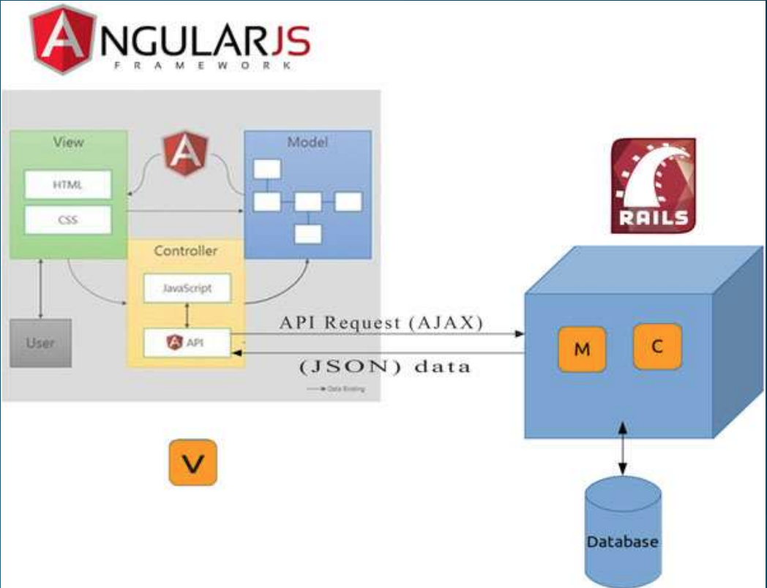
AngularJS là một bộ Javascript Framework rất mạnh và thường được sử dụng để xây dựng project Single Page Application (SPA).
AngularJS cho phép xây dựng ngay trong trình duyệt mà không cần phải thông qua server, sử dụng mô hình MVC.

Slide 8
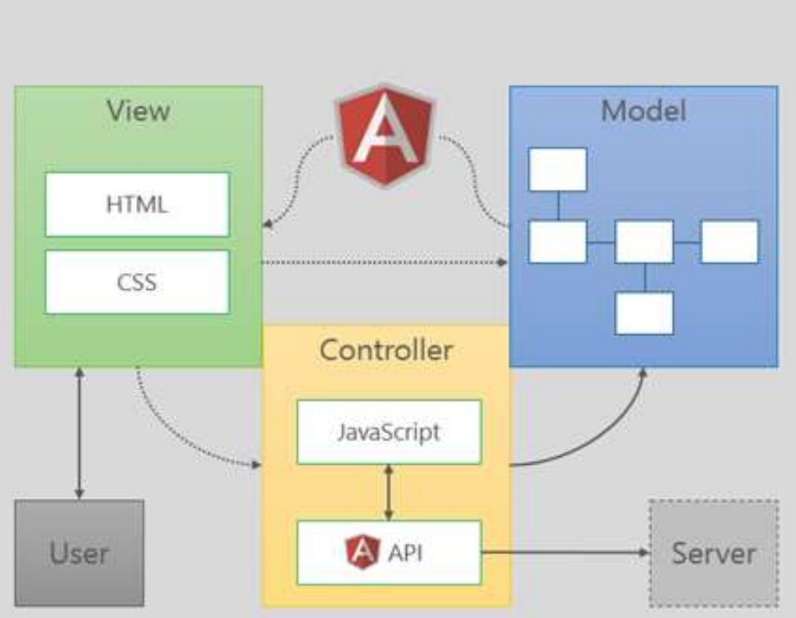
Model - Là thành phần thấp nhất của mô hình có nhiệm vụ duy trì dữ liệu.
View - Có nhiệm vụ hiển thị các phần dữ liệu đến người sử dụng.
Controller - Là phần Code điều khiển sự tương tác giữa Model và View

Slide 9
Vì sao lại chọn AngularJS
AngularJS được phát triển bởi Google và là mã nguồn mở viết theo mô hình MVC.
AngularJS cho phép tạo ra các ứng dụng một cách đơn giản, code sạch, dễ dàng hơn trong việc kiểm thử.
Tương thích với hầu hết các trình duyệt trên các điện thoại thông minh (iOS, Android).
AngularJS sử dụng cơ chế data-binding tức là khi model thay đổi thì view cũng thay đổi theo và ngược lại.
Được tích cực phát triển bởi cộng đồng mã nguồn mở (on GitHub).

Slide 10
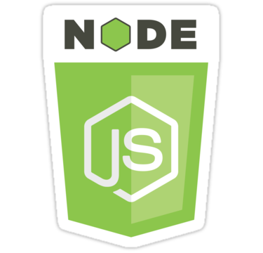
3. Tìm Hiểu Về Nodejs
Node.js là một hệ thống phần được thiết kế để viết các ứng dụng internet có khả năng mở rộng, đặc biệt là máy chủ web.
Chương trình được viết bằng JavaScript, sử dụng kỹ thật điều khiển theo sự kiện, nhập/xuất không đồng bộ để tối thiểu tổng chi phí và tối đại khả năng mở rộng

Slide 11
Ưu điểm của NodeJS
1. JSON APIs:
REST/JSON APIs gọn nhẹ. Cơ chế event-driven, non-blocking I/O(Input/Output) và mô hình kết hợp với Javascript.
2. Ứng dụng trên 1 trang
Khả năng xử lý nhiều Request/s đồng thời thời gian phản hồi nhanh.
3. Ứng dụng Web thực
Hỗ trợ xây dựng ứng dụng chat trên web thực Facebook, Twitter,….
4. Streamming Data ( luồng dữ liệu )
Xây dựng các Proxy phân vùng luồng dữ liệu đảm bảo tối đa hoạt động cho các luồng dữ liệu khác.

